Slide 1
Serviço de Gestão do Trabalho
27/03/2017

Slide 2
Prestação de Contas 2013-2016
§4° Ao Serviço de Gestão do Trabalho compete:
I. planejar, coordenar, executar e avaliar as ações relativas à administração e desenvolvimento de pessoas e qualidade de vida no trabalho, em conformidade com as legislações vigentes e alinhadas às políticas estratégicas da Fiocruz;
Para atender seu objetivo institucional, o SGT realiza atividades divididas em 7 macroprocessos:

Slide 3
Prestação de Contas 2013-2016
processo de entrada de pessoas;
processo de desenvolvimento de pessoas;
processo de movimentação de pessoas;
processo de administração de pessoas;
processo de benefícios de remuneração de pessoas;
processo de relações de trabalho;
processo de saída de pessoas.

Slide 4
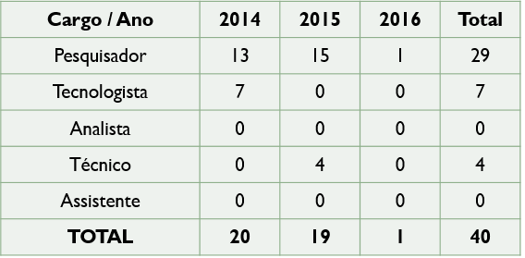
Entrada de Pessoas
No período da atual gestão houve apenas um concurso que gerou entrada de servidores entre 2014 e 2016:

Slide 5
Entrada de Pessoas
Obs.: O concurso de 2016 ainda está em andamento.
Conforme Política de Regulação do Trabalho na Fiocruz, esses novos servidores passam por Processo de Acompanhamento de Estágio Probatório, que envolve a realização de entrevistas de contratualização de atividades entre chefia e servidor, mediadas pelo SGT, além de avaliação de desempenho quantitativa e qualitativa, bem como eventos de Ambientação.

Slide 6
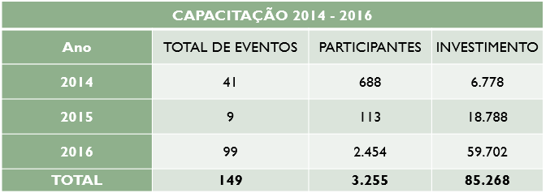
Desenvolvimento de Pessoas
SGT Mais Perto de Você
- Comissão de Gestão do Trabalho (Benchmarking nos SRHs das unidades, visitas nos departamentos)

Slide 7
Desenvolvimento de Pessoas
- Oficinas: ADI; Aposentadoria e Abono de Permanência; Entenda seu Contracheque; Movimentação de Servidores e RPA/Hora-aula; Afastamento do País
- Eventos: Dia das Mães; Inteligência Emocional; Gentileza gera gente Ilesa; Dia das Mulheres
- Informativos
- Apoio à Acreditação

Slide 8
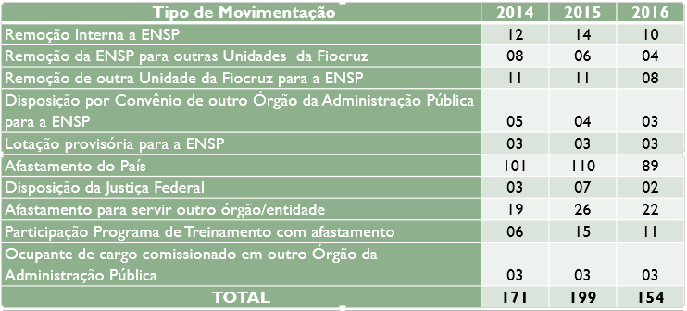
Movimentação de Pessoas

Slide 9
Movimentação de Pessoas
Ao analisar as dificuldades nesta área percebe-se a necessidade de uma política de movimentação para a ENSP. Chegou a ser elaborada uma proposta para regulação da movimentação de pessoal na ENSP, que ainda não foi implementada. No entanto, o ideal seria a criação de uma política de Movimentação da Fiocruz, a fim de legitimar os processos com maior transparência e abrangência.

Slide 10
Administração de Pessoas
De 42 processos realizados no SGT, foram mapeados 13 processos prioritários em 2014/2015 pelo Serviço de Gestão da Qualidade:
Abono Permanência
Afastamento do País
Aposentadoria
Auxílio Transporte
Capacitação Externa
Capacitação Interna
Cessão de Dentro para Fora
Disposição por Convênio de Fora para Dentro

Slide 11
Administração de Pessoas
09. Frequência
10. Remoção
11. Ressarcimento Plano de Saúde
12. Transporte Coletivo
13. Retribuição por Titulação e Gratificação por Qualificação

Slide 12
Benefícios e Remuneração de Pessoas
- Revisão de processos de GQ
- Revisão de processos de RT
- Elaboração da Instrução Normativa para Licença Capacitação

Slide 13
Relações de Trabalho
Entre 2012 e 2015, o SGT realizou ações de gestão das relações de trabalho, atuando como instância mediadora e estimulando a promoção do diálogo em situações conflituosas.
Ações realizadas nos casos de conflito:
Escuta e acompanhamento individual dos trabalhadores envolvidos;
Reuniões entre os envolvidos, mediadas pelo SGT;
Encaminhamento do trabalhador ao CST, em caso de adoecimento;
Negociação de solução junto às partes e com as pessoas responsáveis pelas decisões relacionadas à situação;

Slide 14
Relações de Trabalho
Identificação de necessidades de desenvolvimento ou intervenção nos setores a partir dos casos;
Reuniões com as equipes dos trabalhadores envolvidos, quando a situação envolvesse questões relacionadas ao trabalho (divisão de tarefas, dinâmica de reconhecimento, condições de trabalho, necessidades de reestruturação de processos de trabalho, etc.).
Manter estas ações de forma estruturada como ocorria não é mais possível pela falta de pessoal qualificado para tratamento das questões e segue sendo um desafio para o SGT a gestão e a mediação dos conflitos na ENSP.

Slide 15
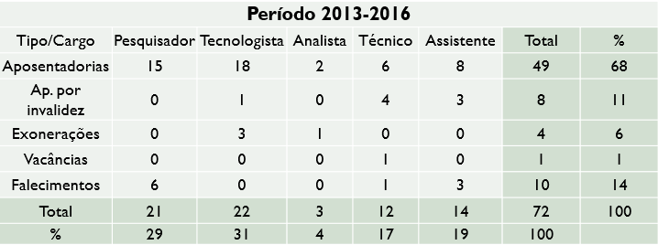
Saída de Pessoas
Obs.: Aposentadorias em 2017

Slide 16
SERVIÇO DE GESTÃO DO TRABALHO
OBRIGADA!
Contatos:
2598-2509
sgt@ensp.fiocruz.br

